Slide 1
Лабораторная работа №4
Моделирование сетей передачи данных
Исаев Б. А.
2025
Российский университет дружбы народов имени Патриса Лумумбы, Москва, Россия

Slide 2
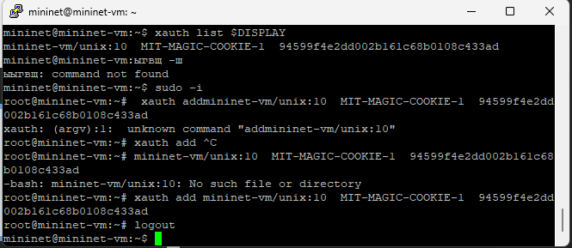
Запуск лабораторной топологии
Рис. 1: Исправление прав запуска X-соединения в виртуальной машине mininet

Slide 3
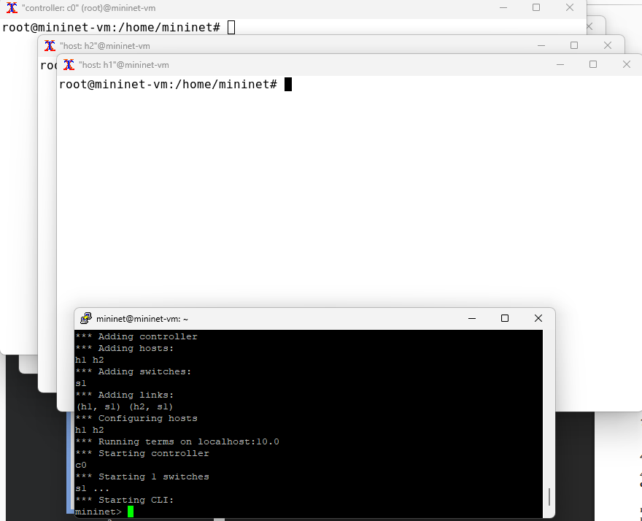
Запуск лабораторной топологии
Рис. 2: Создание простейшей топологии

Slide 4
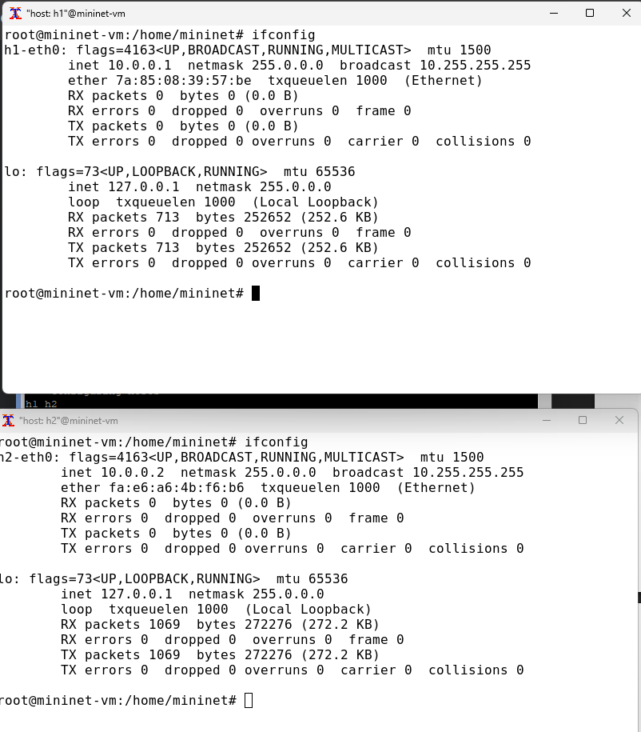
Запуск лабораторной топологии
Рис. 3: Отображение информации их сетевых интерфейсов и IP-адресов

Slide 5
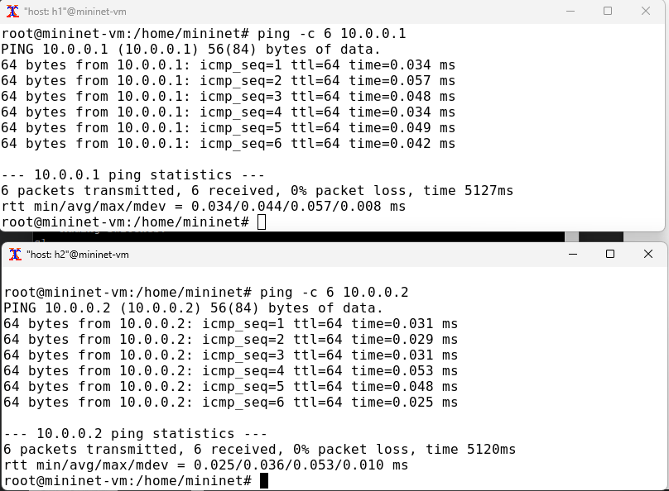
Запуск лабораторной топологии
Рис. 4: Проверка подключения между хостами h1 и h2

Slide 6
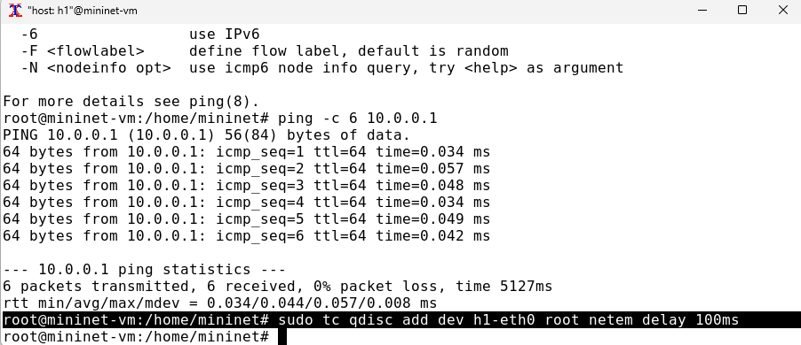
Интерактивные эксперименты
Рис. 5: Добавление задержки в 100 мс к выходному интерфейсу на хосте h1

Slide 7
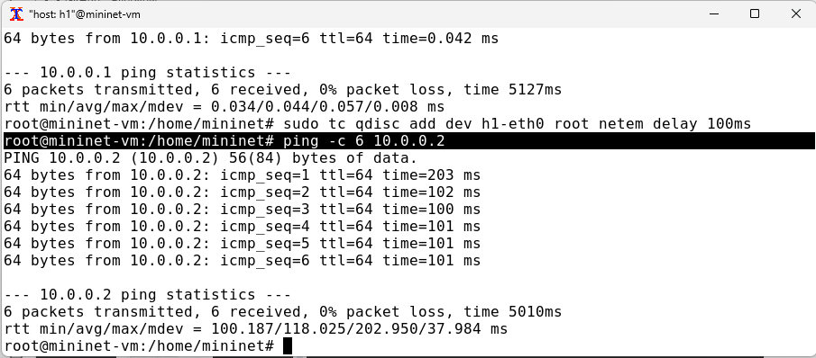
Интерактивные эксперименты
Рис. 6: Проверка

Slide 8
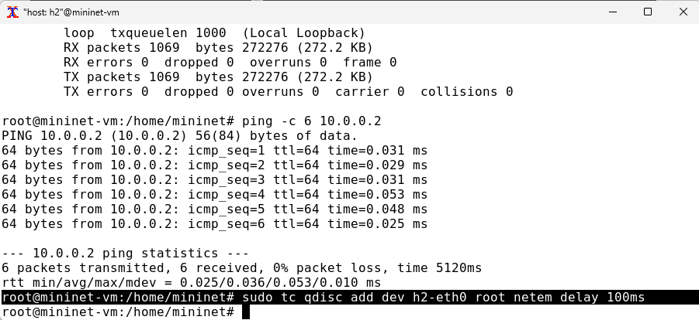
Интерактивные эксперименты
Рис. 7: Добавление задержки в 100 мс к выходному интерфейсу на хосте h2

Slide 9
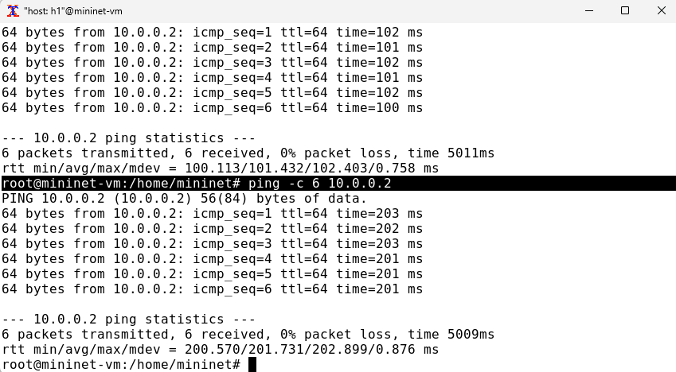
Интерактивные эксперименты
Рис. 8: Проверка

Slide 10
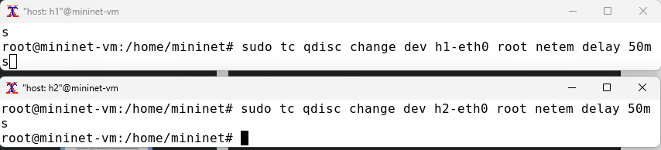
Интерактивные эксперименты
Рис. 9: Изменение задержки со 100 мс до 50 мс

Slide 11
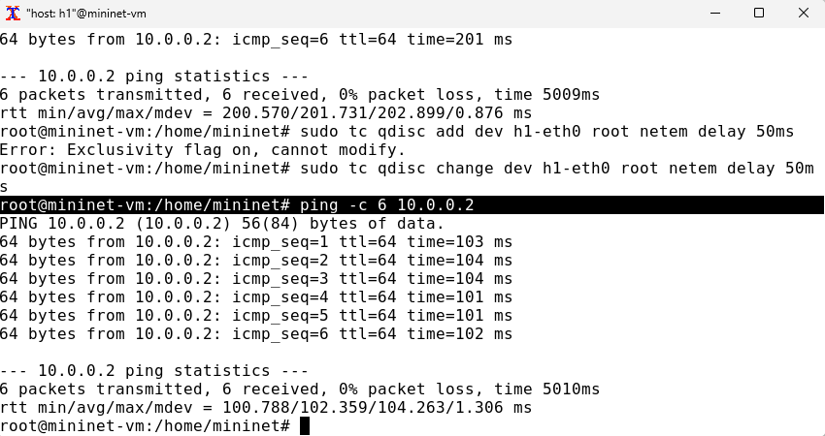
Интерактивные эксперименты
Рис. 10: Проверка

Slide 12
Интерактивные эксперименты
Рис. 11: Восстановление конфигураций по умолчанию

Slide 13
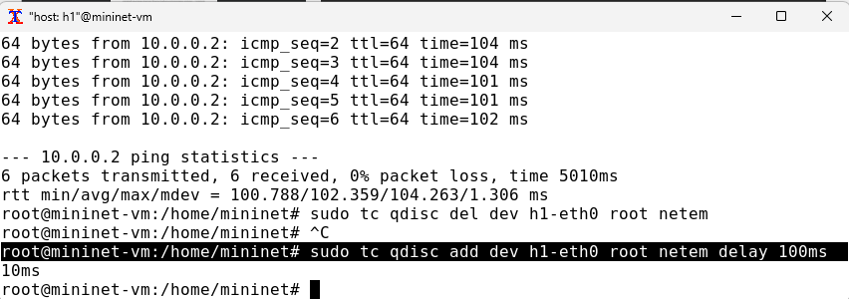
Интерактивные эксперименты
Рис. 12: Добавление на узле h1 задержки в 100 мс со случайным отклонением 10 мс

Slide 14
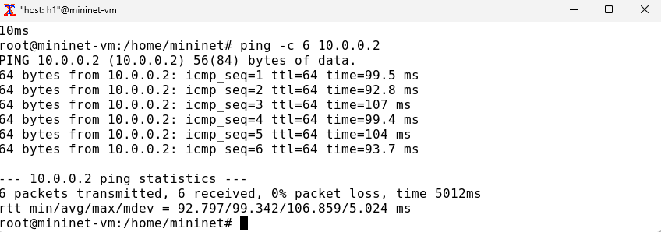
Интерактивные эксперименты
Рис. 13: Проверка

Slide 15
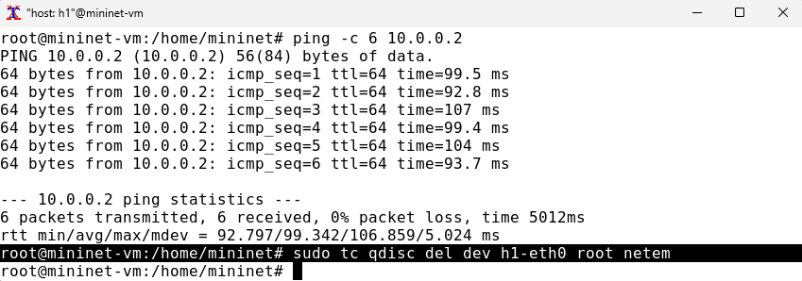
Интерактивные эксперименты
Рис. 14: Восстановление конфигурации интерфейса по умолчанию

Slide 16
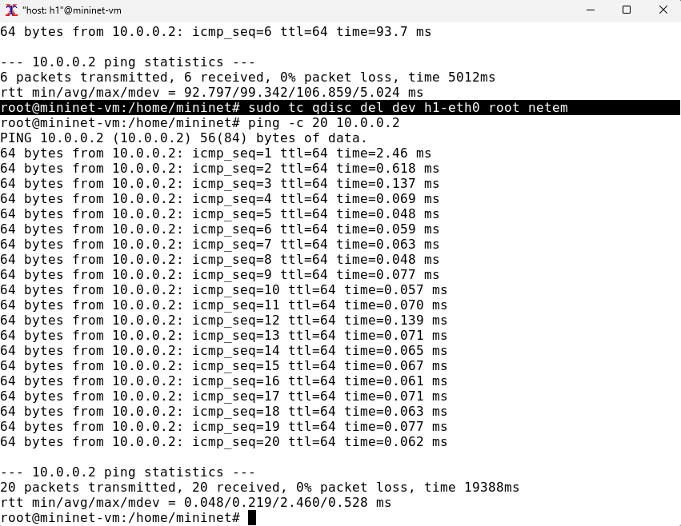
Интерактивные эксперименты
Рис. 15: Проверка

Slide 17
Интерактивные эксперименты
Рис. 16: Восстановление конфигурации интерфейса по умолчанию

Slide 18
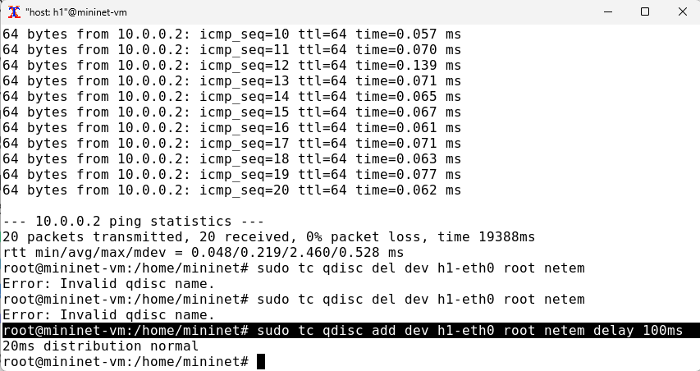
Интерактивные эксперименты
Рис. 17: Настройка нормального распределения задержки на узле h1 в эмулируемой сети

Slide 19
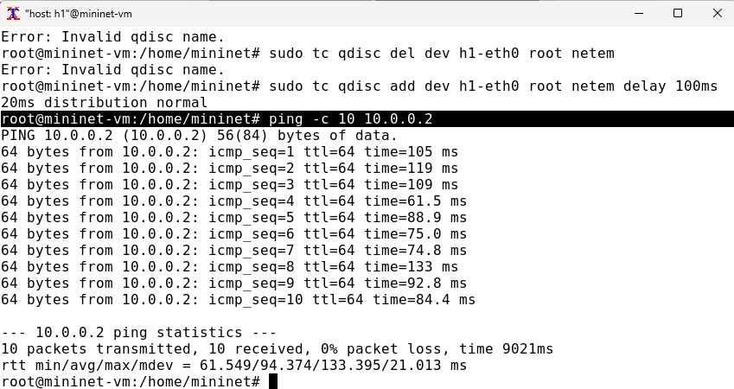
Интерактивные эксперименты
Рис. 18: Проверка

Slide 20
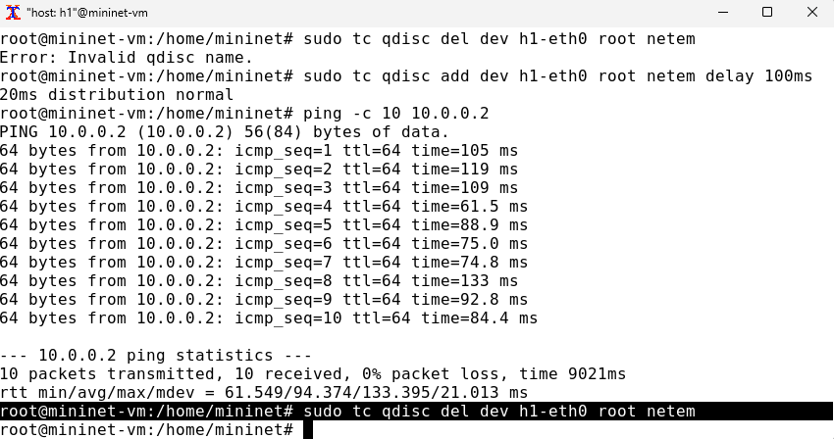
Интерактивные эксперименты
Рис. 19: Восстановление конфигурации интерфейса по умолчанию

Slide 21
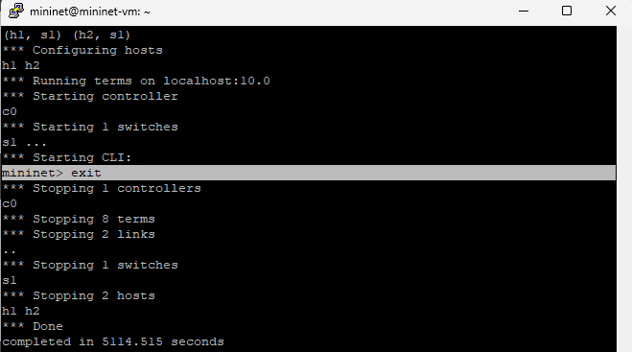
Интерактивные эксперименты
Рис. 20: Завершение работы mininet в интерактивном режиме

Slide 22
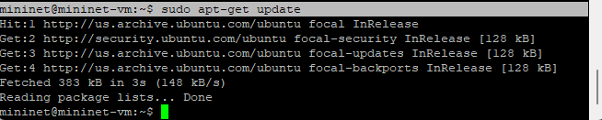
Воспроизведение экспериментов
Рис. 21: Обновление репозиториев программного обеспечения на втртуальной машине

Slide 23
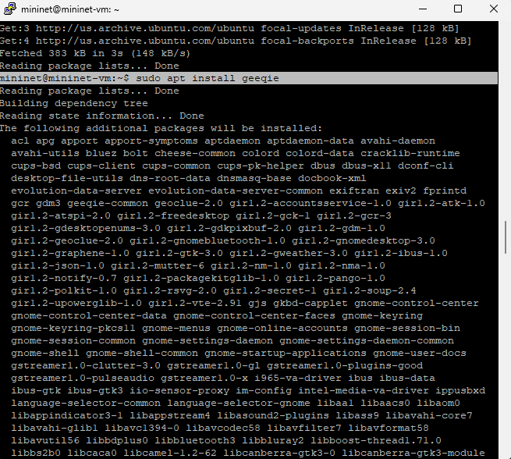
Воспроизведение экспериментов
Рис. 22: Установка пакета geeqie

Slide 24
Воспроизведение экспериментов
Рис. 23: Создание нового каталога

Slide 25
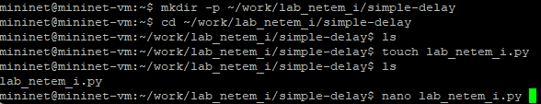
Воспроизведение экспериментов
Рис. 24: Создание каталога simple-delay

Slide 26
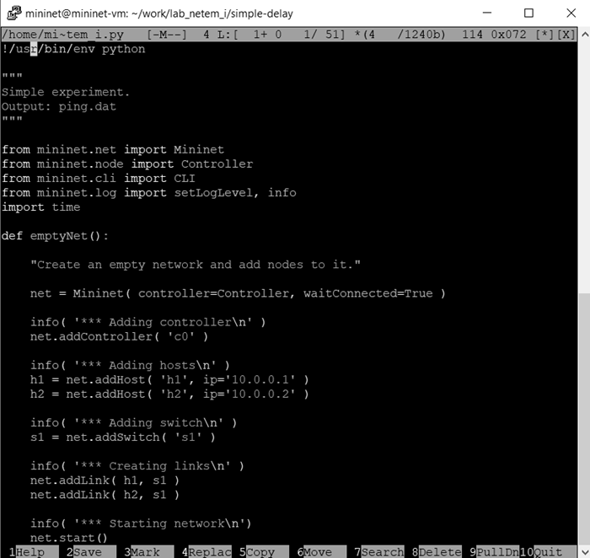
Воспроизведение экспериментов
Рис. 25: Создание скрипта lab_netem_i.py для эксперимента

Slide 27
Воспроизведение экспериментов
Рис. 26: Создание файла ping_plot

Slide 28
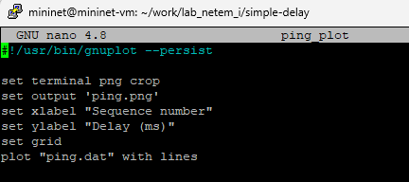
Воспроизведение экспериментов
Рис. 27: Создание скрипта ping_plot для визуализации результатов эксперимента

Slide 29
Воспроизведение экспериментов
Рис. 28: Настройка прав доступа к файлу скрипта

Slide 30
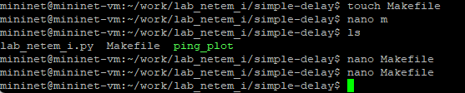
Воспроизведение экспериментов
Рис. 29: Создание файла Makefile

Slide 31
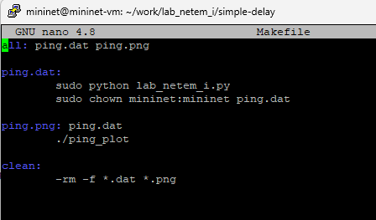
Воспроизведение экспериментов
Рис. 30: Добавления скрипта в Makefile для управления процессом проведения эксперимента

Slide 32
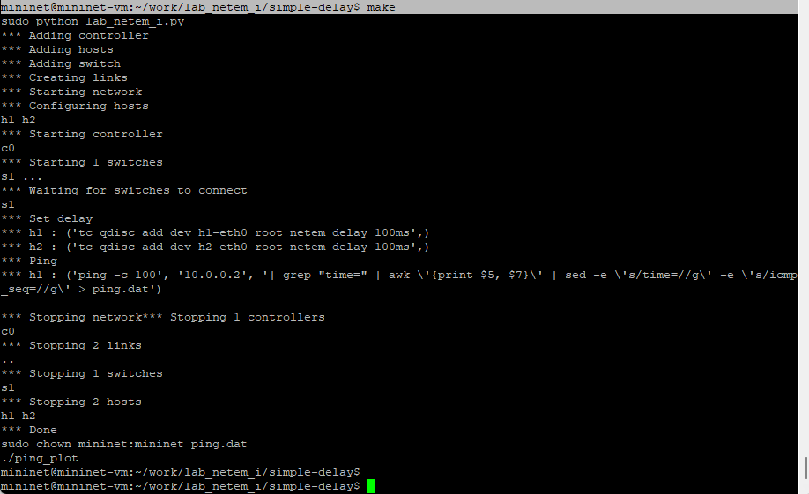
Воспроизведение экспериментов
Рис. 31: Выполнение эксперимента

Slide 33
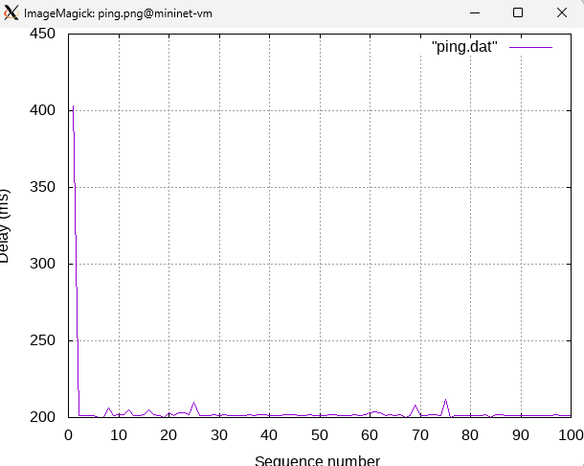
Воспроизведение экспериментов
Рис. 32: Просмотр графика

Slide 34
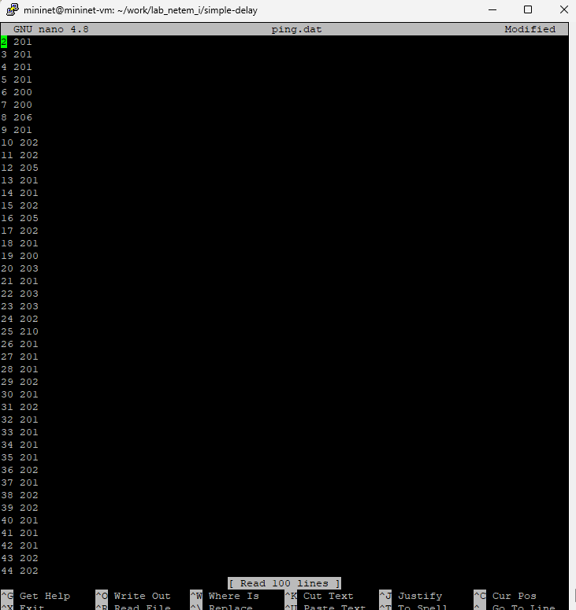
Воспроизведение экспериментов
Рис. 33: Удаление первой строчки из файла ping.dat

Slide 35

Воспроизведение экспериментов
Рис. 34: Повторное построение графика

Slide 36
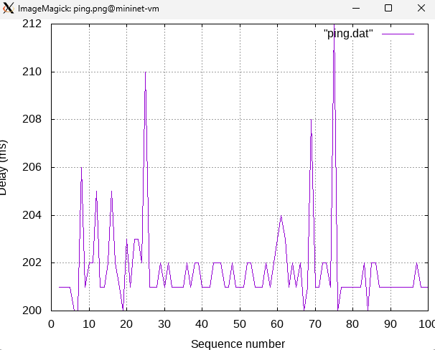
Воспроизведение экспериментов
Рис. 35: Просмотр графика

Slide 37
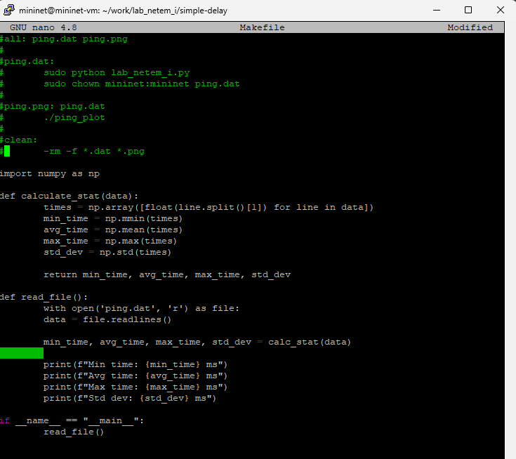
Воспроизведение экспериментов
Рис. 36: Разработка скрипта для вычисления на основе данных файла ping.dat минимального, среднего, максимального и стандартного отклонения времени приёма-передачи

Slide 38
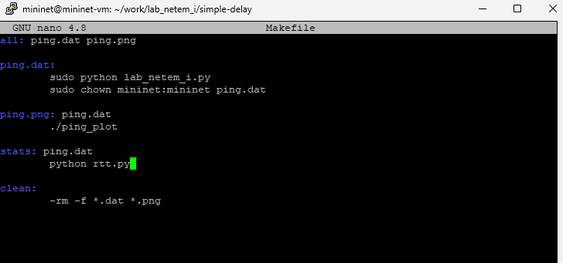
Воспроизведение экспериментов
Рис. 37: Добавление правила запуска скрипта в Makefil

Slide 39
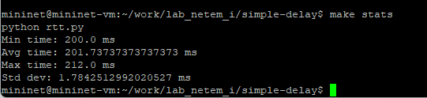
Воспроизведение экспериментов
Рис. 38: Проверка

Slide 40
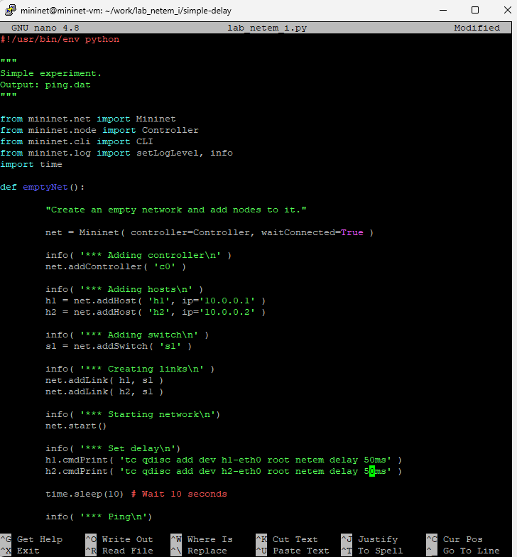
Воспроизведение экспериментов
Рис. 39: Воспроизводимый эксперимент по изменению задержки

Slide 41
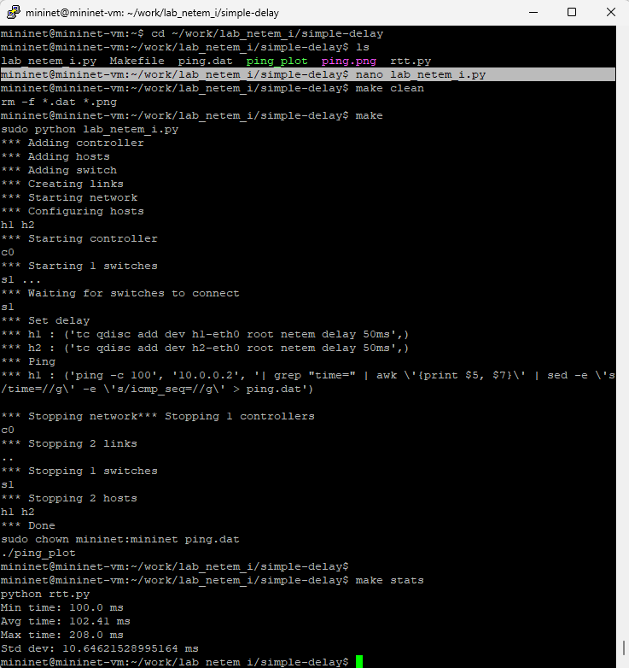
Воспроизведение экспериментов
Рис. 40: Воспроизводимый эксперимент по изменению задержки

Slide 42
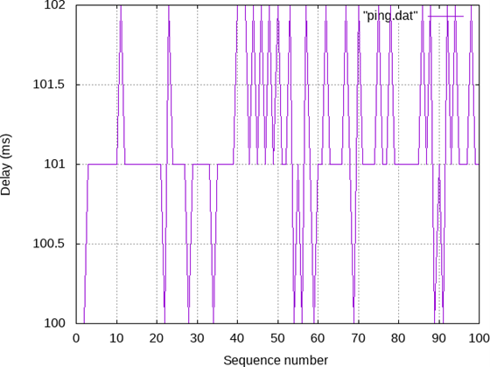
Воспроизведение экспериментов
Рис. 41: Просмотр графика

Slide 43
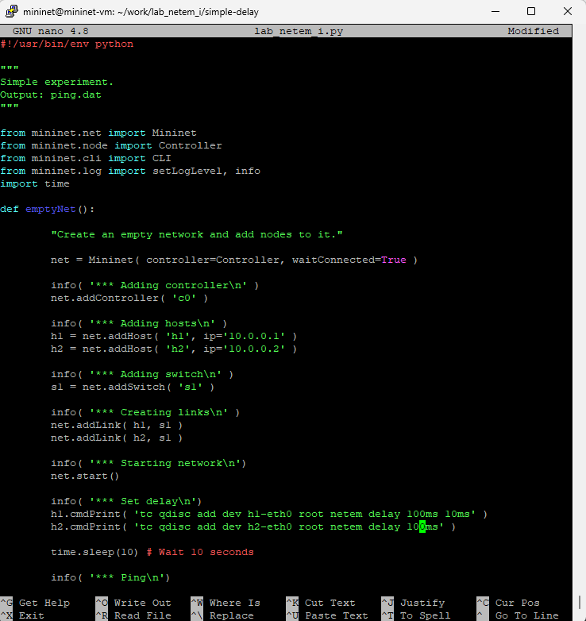
Воспроизведение экспериментов
Рис. 42: Воспроизводимый эксперимент по изменению джиттера

Slide 44
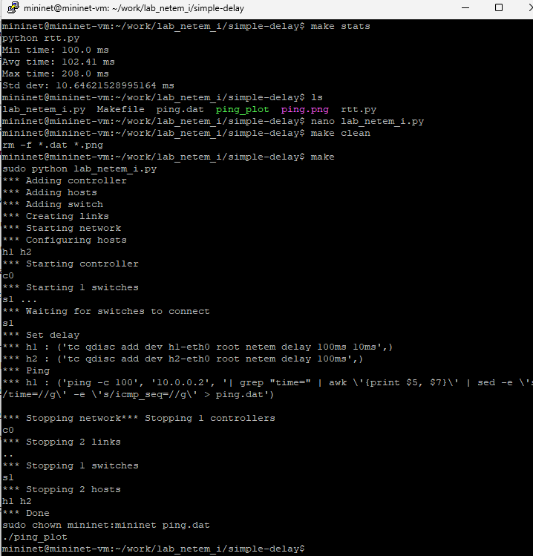
Воспроизведение экспериментов
Рис. 43: Воспроизводимый эксперимент по изменению джиттера

Slide 45
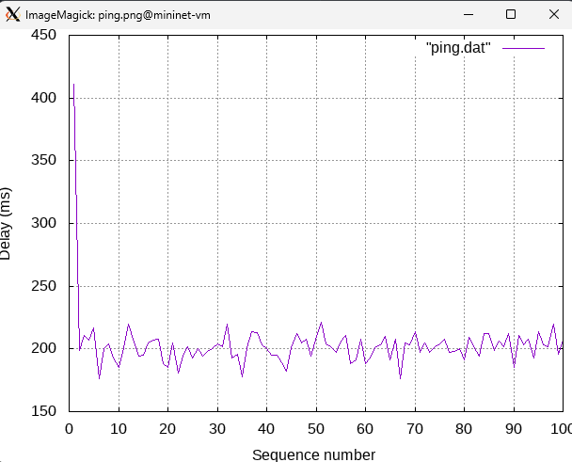
Воспроизведение экспериментов
Рис. 44: Просмотр графика

Slide 46
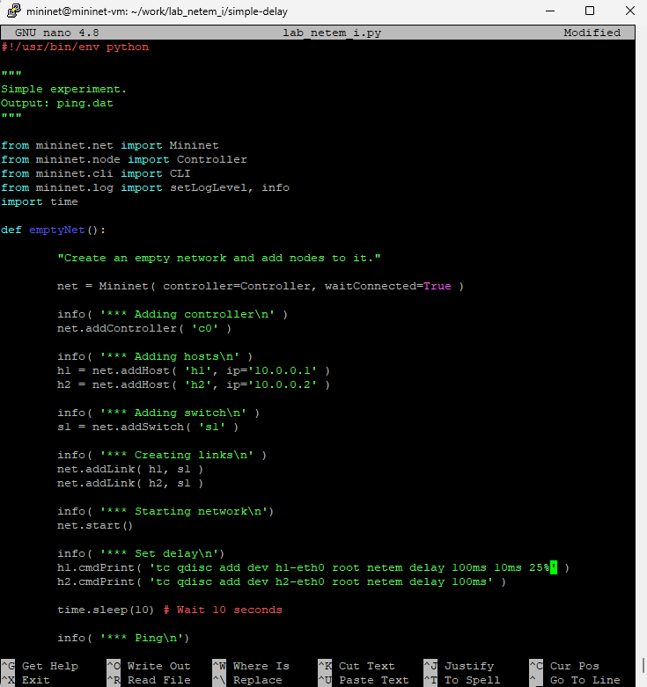
Воспроизведение экспериментов
Рис. 45: Воспроизводимый эксперимент по изменению значения корреляции для джиттера и задержки

Slide 47
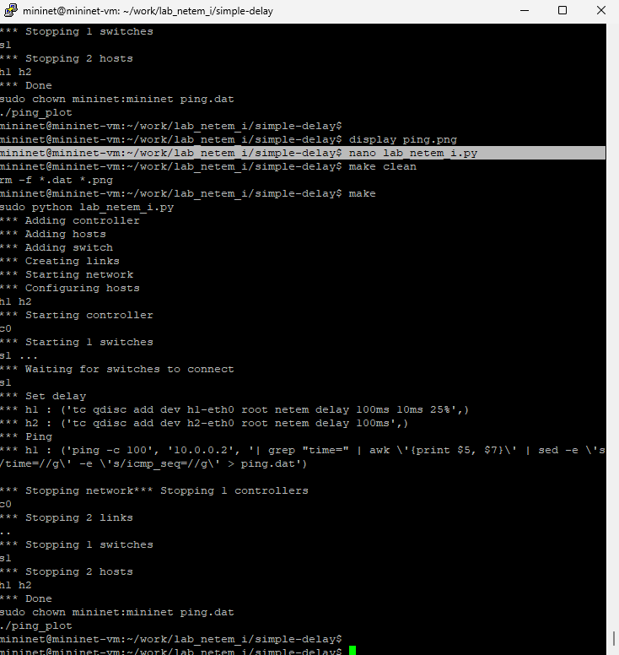
Воспроизведение экспериментов
Рис. 46: Воспроизводимый эксперимент по изменению значения корреляции для джиттера и задержки

Slide 48
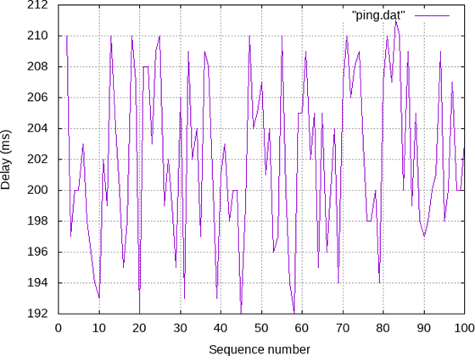
Воспроизведение экспериментов
Рис. 47: Просмотр графика

Slide 49
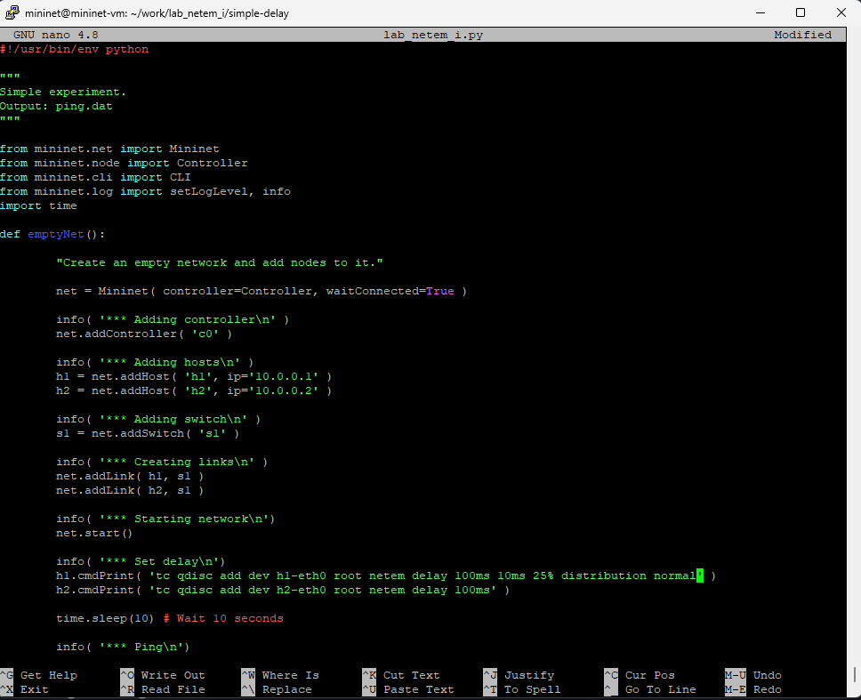
Воспроизведение экспериментов
Рис. 48: Воспроизводимый эксперимент по изменению распределения времени задержки в эмулируемой глобальной сети

Slide 50
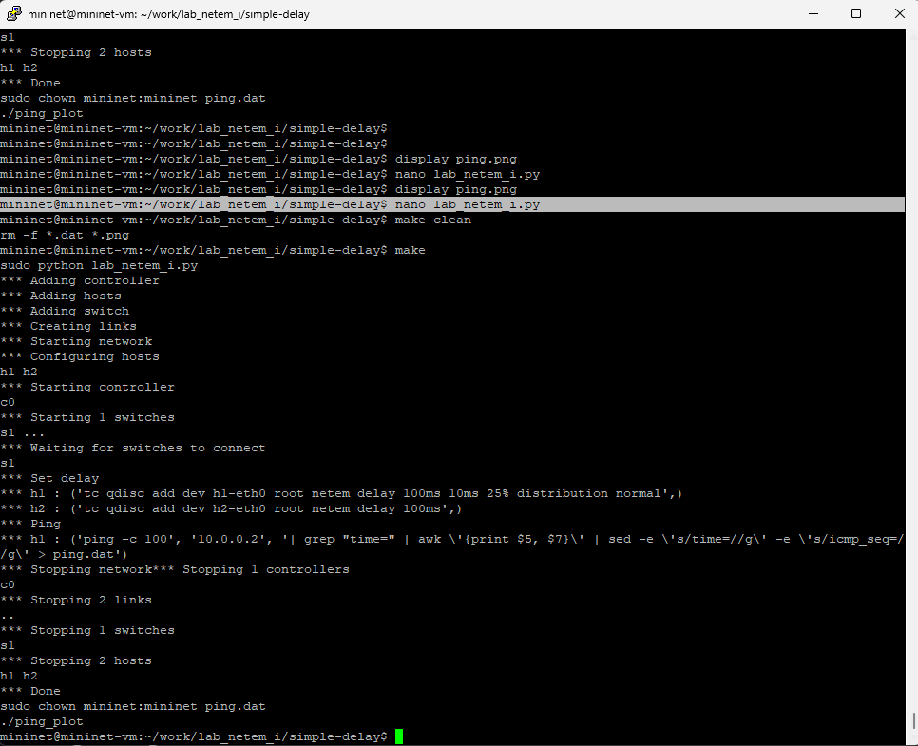
Воспроизведение экспериментов
Рис. 49: Воспроизводимый эксперимент по изменению распределения времени задержки в эмулируемой глобальной сети

Slide 51
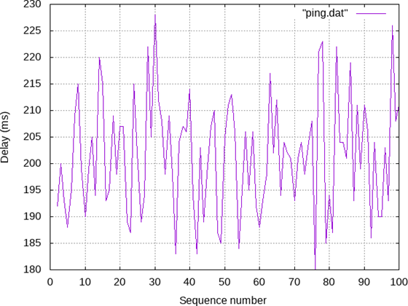
Воспроизведение экспериментов
Рис. 50: Просмотр графика

Slide 52
Вывод
• В ходе выполнения лабораторной работы познакомились с NETEM — инструментом для тестирования производительности приложений в виртуальной сети, а также получили навыки проведения интерактивного и воспроизводимого экспериментов по измерению задержки и её дрожания (jitter) в моделируемой сети в среде Mininet.

Slide 53
Список литературы. Библиография
[1] Julia Documentation: https://docs.julialang.org/en/v1/

